Slide 1
Детектирование ледяного покрова по данным двухчастотного радиолокатора
Шиков А.П.¹ , Панфилова М.А.² , Понур К.А.¹ ,
Виноградов И.Д.¹ , Рябкова М.С.² , Караев В.Ю.²
¹ ННГУ им. Лобачевского, г. Нижний Новгород
²ИПФ РАН, г. Нижний Новгород

Slide 2
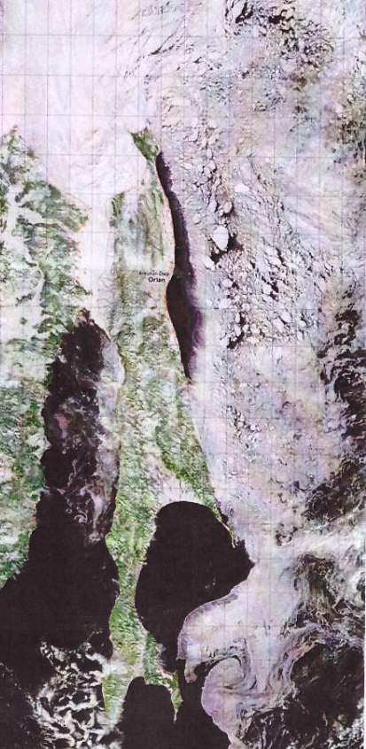
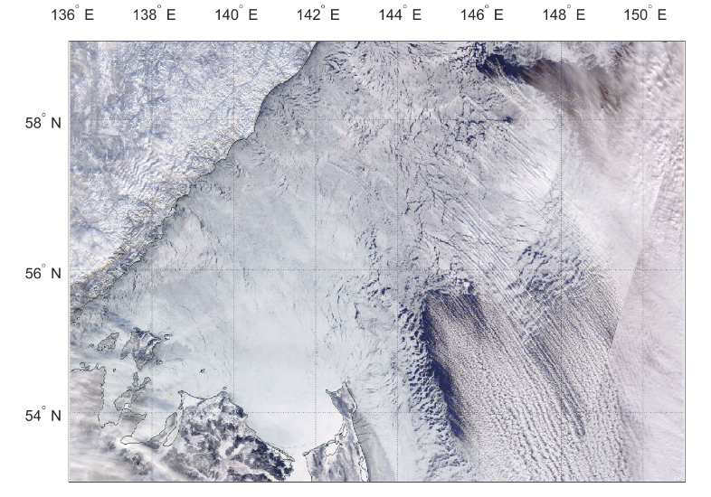
Введение
Спутниковые снимки Охотского моря.
27.12.2016 (MODIS) – снизу
23.03.2010 - справа

Slide 3
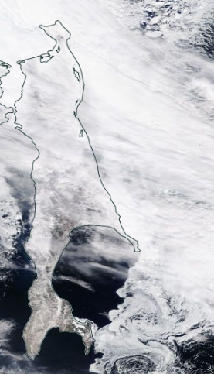
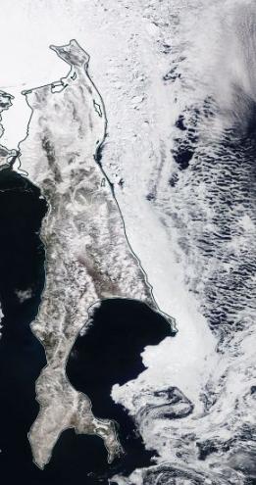
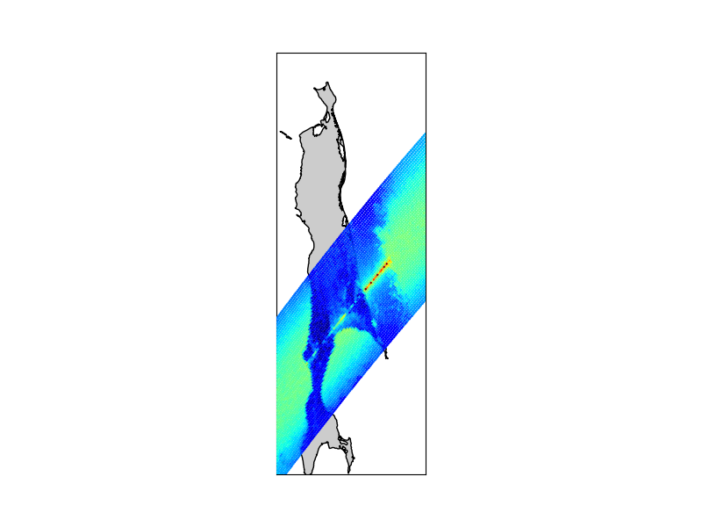
Спутниковый мониторинг
Облачность. О. Сахалин
05.04.2019 (MODIS)
10.04.2019 (MODIS)
05.04.2019 (DPR)

Slide 4
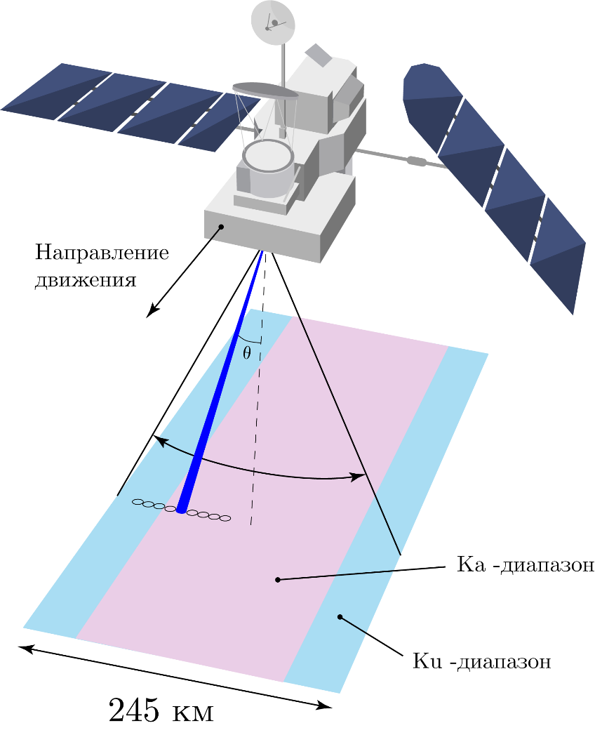
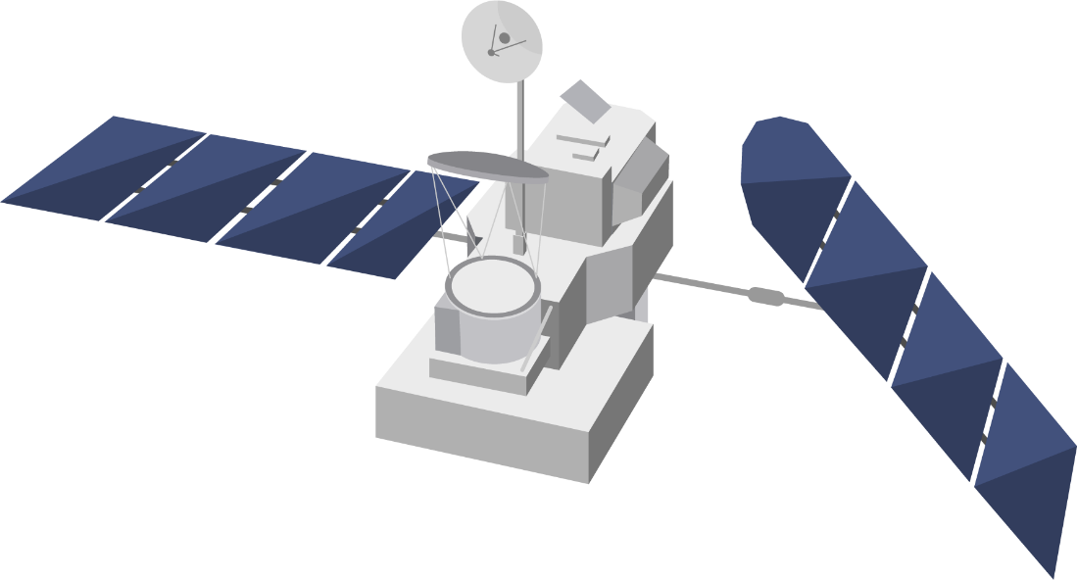
Спутник GPM : DPR
Ku - диапазон - 13.6 ГГц, Ka – диапазон – 35 ГГц
Сканирование перпендикулярно направлению полета в диапазоне углов [-18◦,18◦].
Ширина полосы 245 км.
Пятно засветки 5 км
Ku-радар
Радиометр

Slide 5
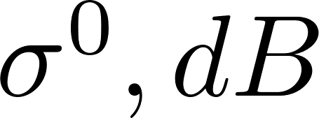
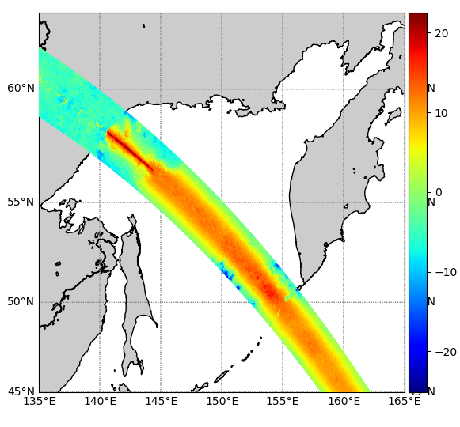
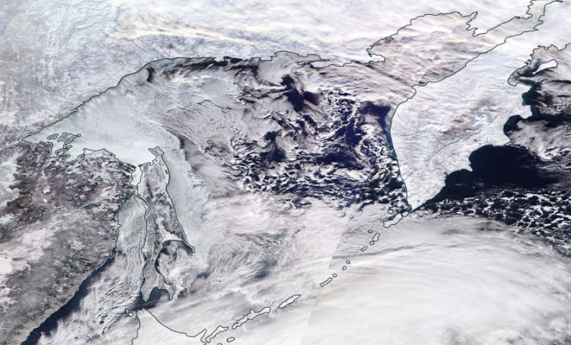
Спутник GPM : DPR
27.12.2016 – Ku-диапазон
Оптическое изображение

Slide 6
Спутник GPM : DPR
27.12.2016 – Ku-диапазон
Оптическое изображение

Slide 7
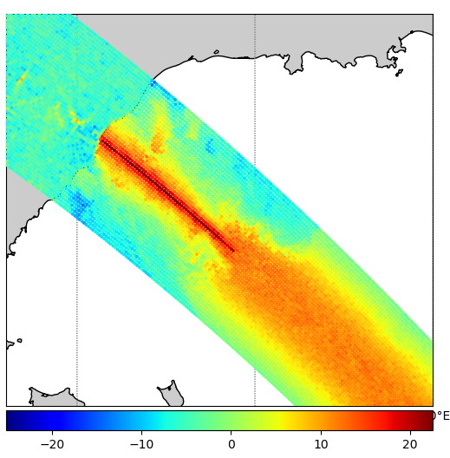
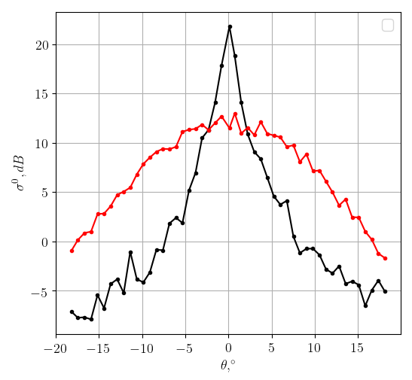
Спутник GPM : DPR
27.12.2016
Вода
Лед

Slide 8
Постановка задачи
Разработка алгоритма детектирования льда по данным двухчастотного радиолокатора GPM.
Зная значение УЭПР для поперечного среза определить, является ли облучаемая поверхность льдом.
Основные под-задачи:
Анализ угловой зависимости сигнала
Обнаружение границ
Валидация алгоритма по картам и измерениям радиометра

Slide 9
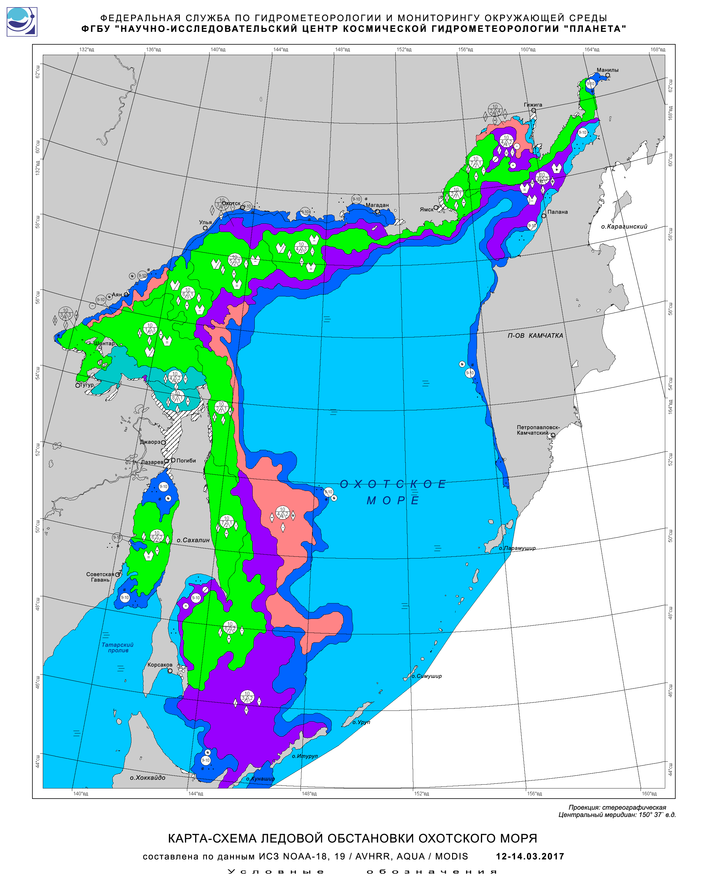
Разметка данных
Карты НИЦ «Планета»
12.03.2017 – 14.03.2017
Разметка по возрасту, типу, и т.д. :
- Тонкий лед (30-70 см)
- Серо-белый лед (15-30 см)
- Серый лед (10-15 см)
- Нилас (до 10 см)
- Чистая вода
Области разбиты на полигоны, классифицированные по типу льда

Slide 10

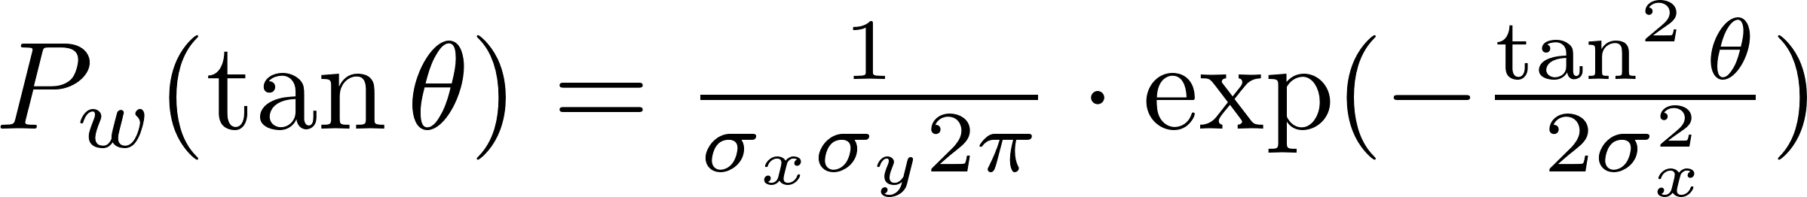
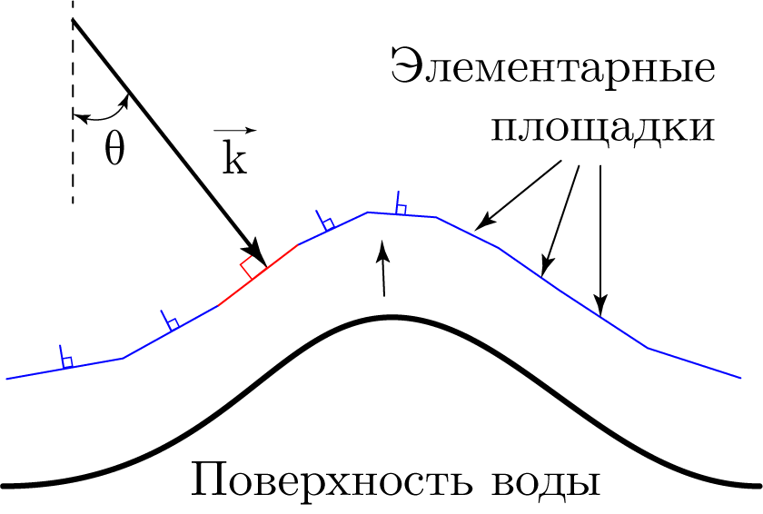
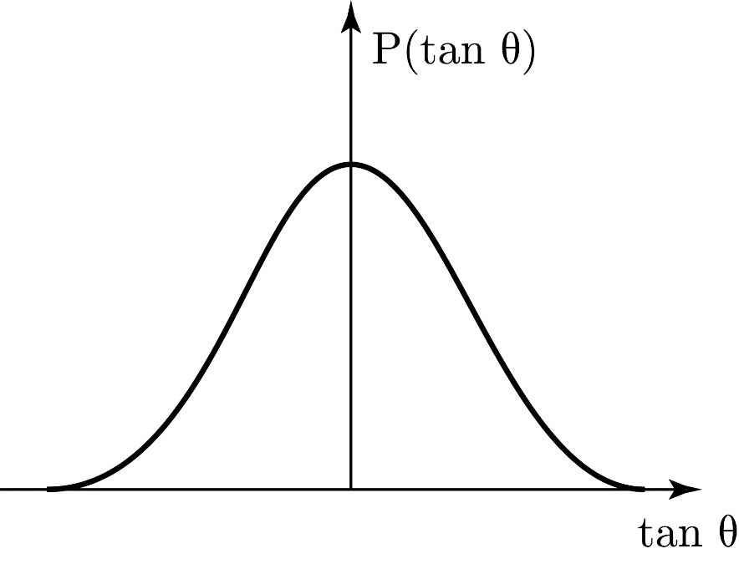

Квазизеркальное приближение
Угловое распределение УЭПР для поверхности воды:
P – плотность вероятности количества перпендикулярных площадок

Slide 11
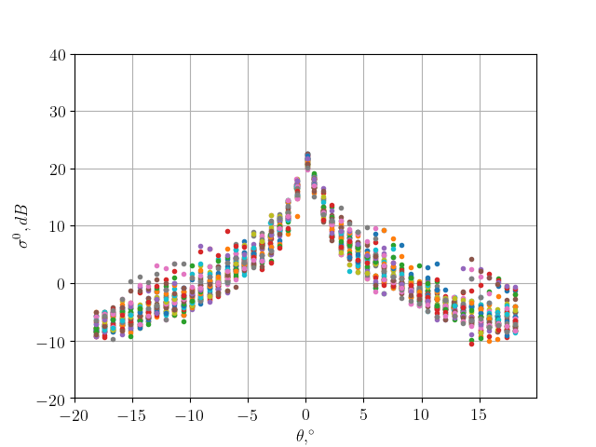
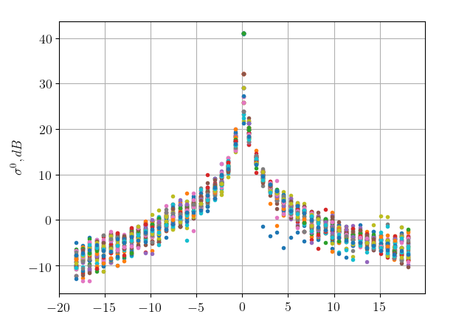
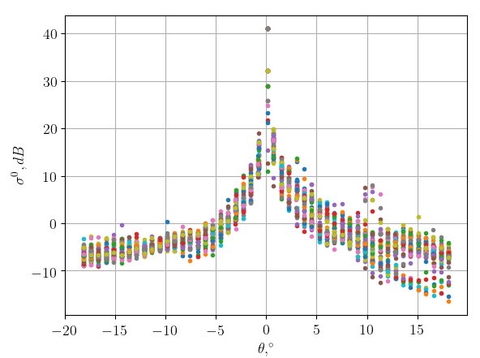
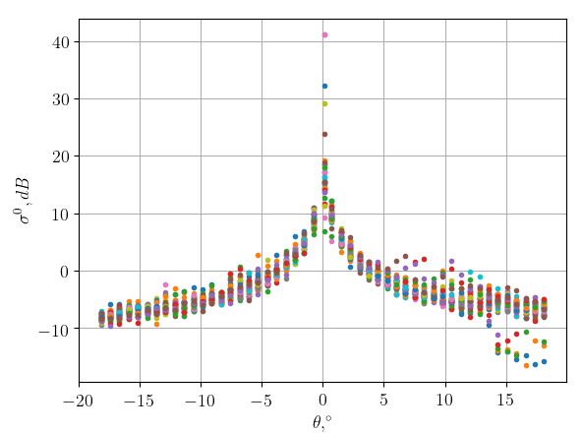
Угловая зависимость для льда
27.12.2016
10.01.2017
06.02.2017
01.03.2017

Slide 12
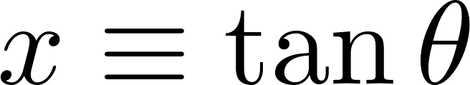
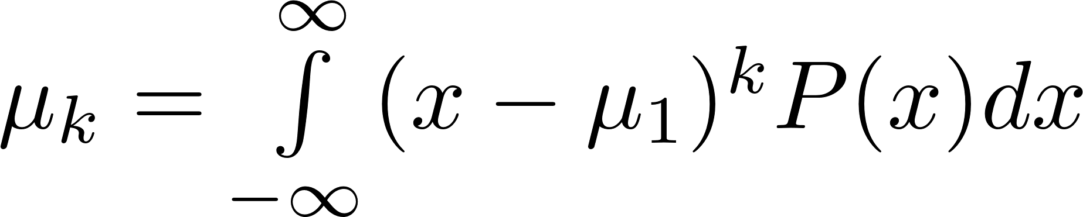
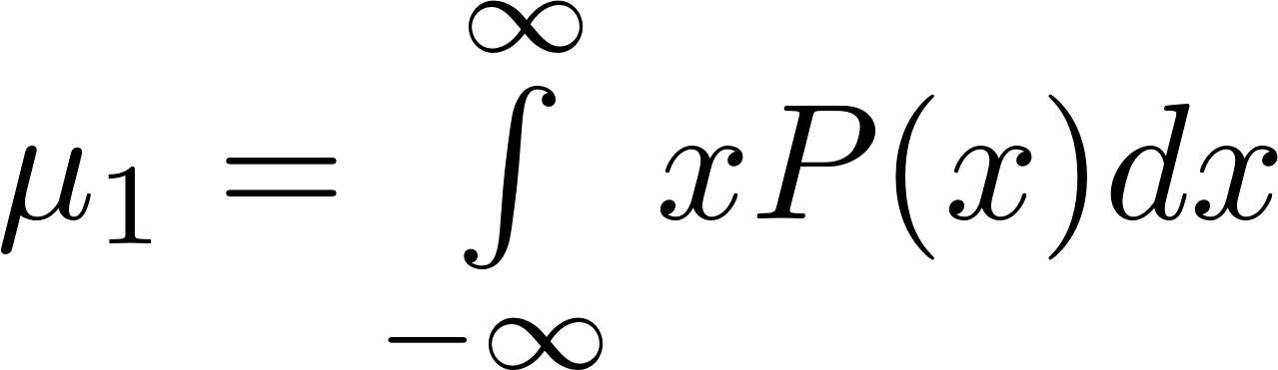
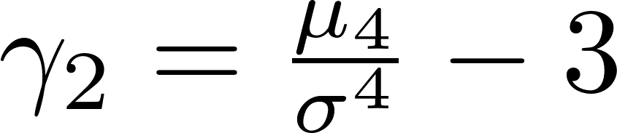
Коэффициент эксцесса
Центральный момент k для
случайной величины x:
Где μ₁ - мат. ожидание:
Коэффициент эксцесса:

Slide 13
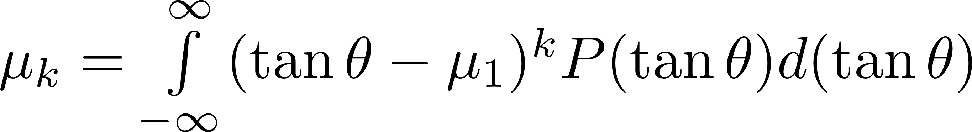
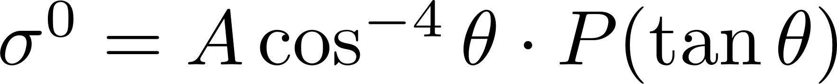
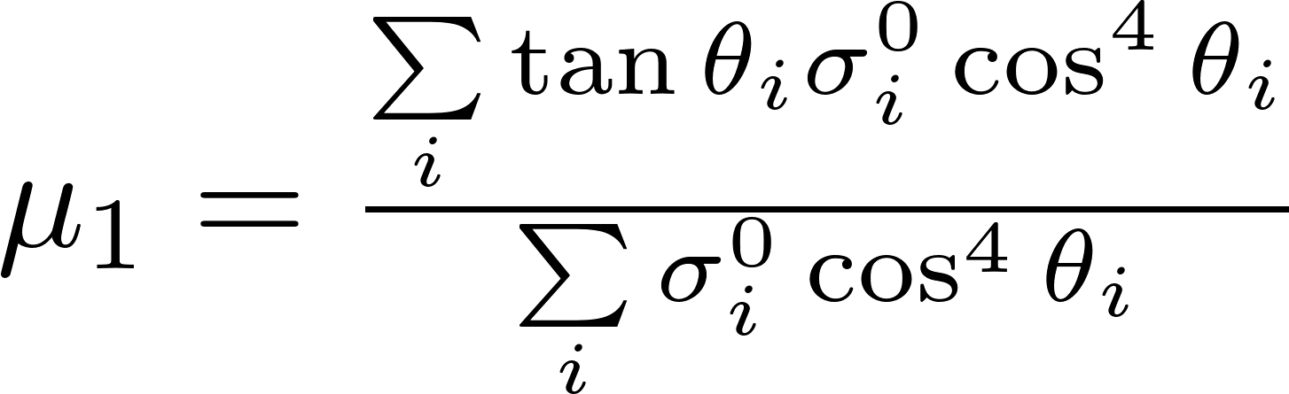
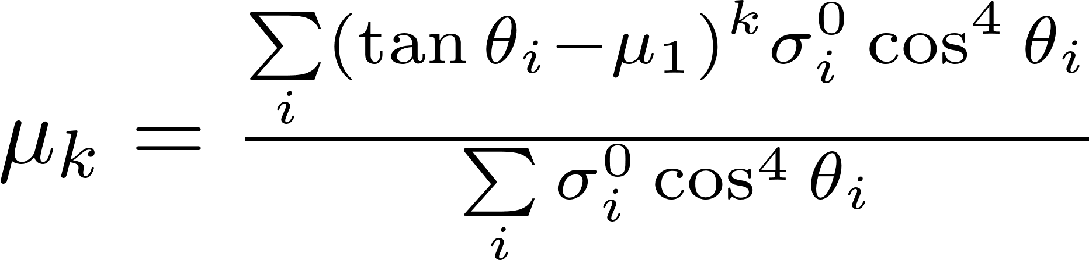
Коэффициент эксцесса
Расчёт момента для плотности вероятности в дискретном случае:
- мат. ожидание
- центральный момент

Slide 14
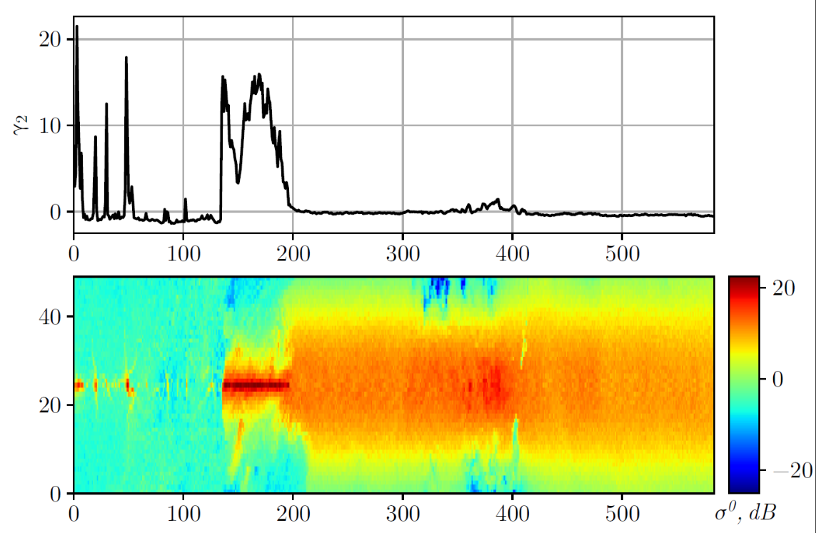
Коэффициент эксцесса
Лед
Земля
Вода

Slide 15
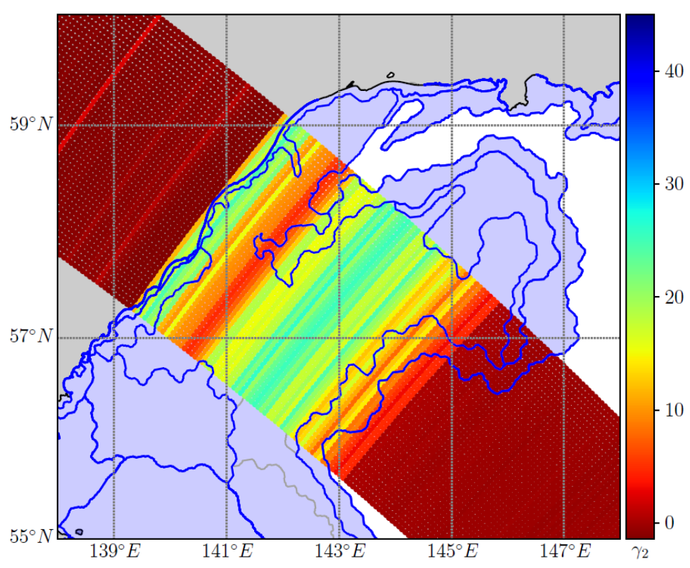
Коэффициент эксцесса
Границы полигонов льда по картам НИЦ «Планета»
Изначальное изображение

Slide 16
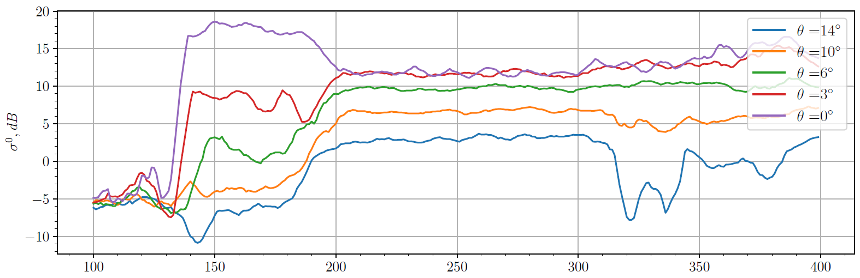
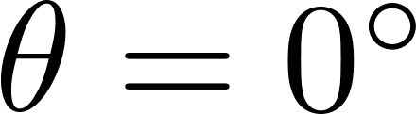
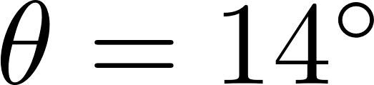
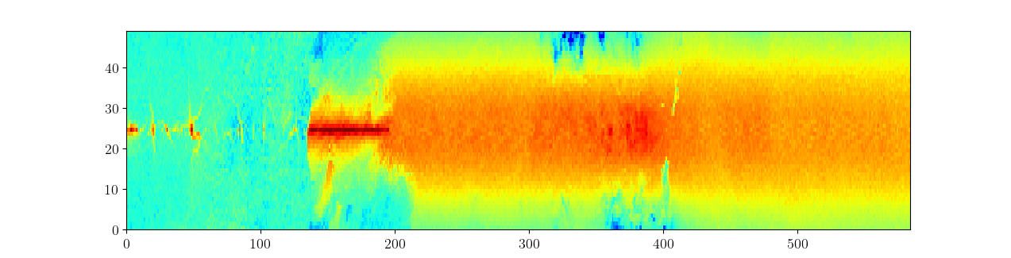
Определение границ
Продольный срез трека

Slide 17
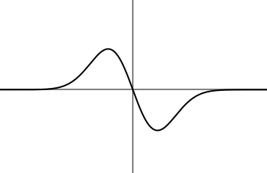
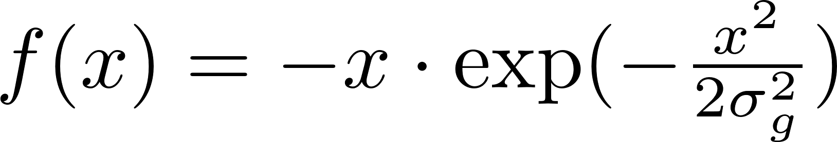
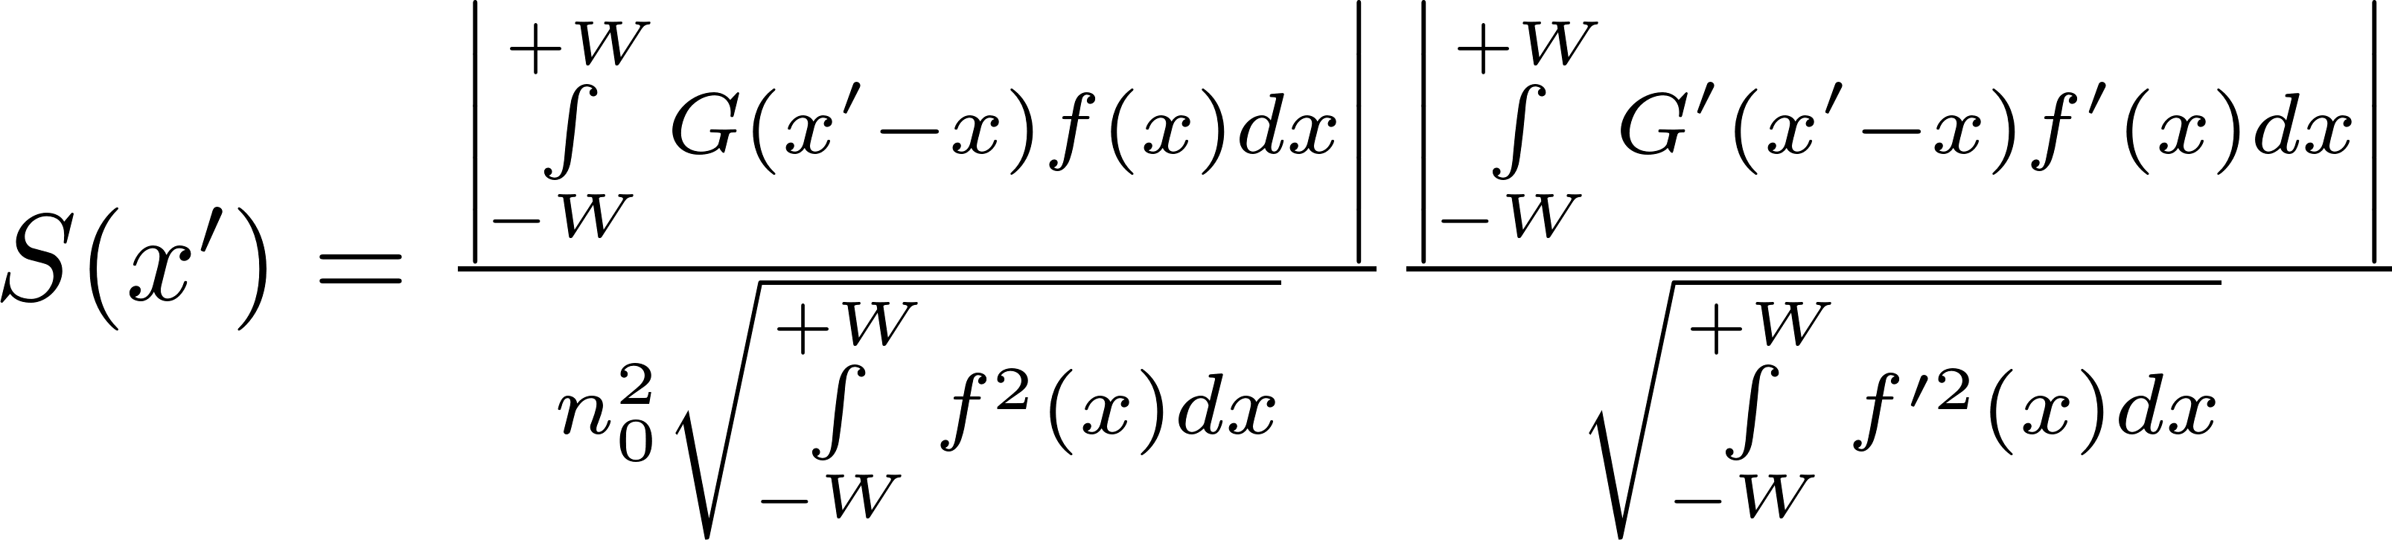
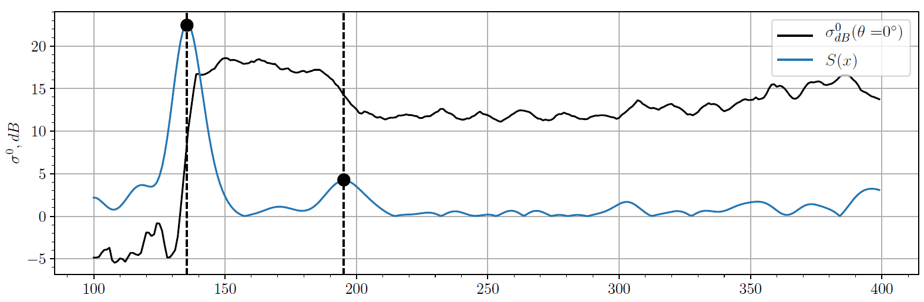
Определение границ
Функция-детектор:
Детектирование:
[J. Canny (1986)]
G(x)
S(x)

Slide 18
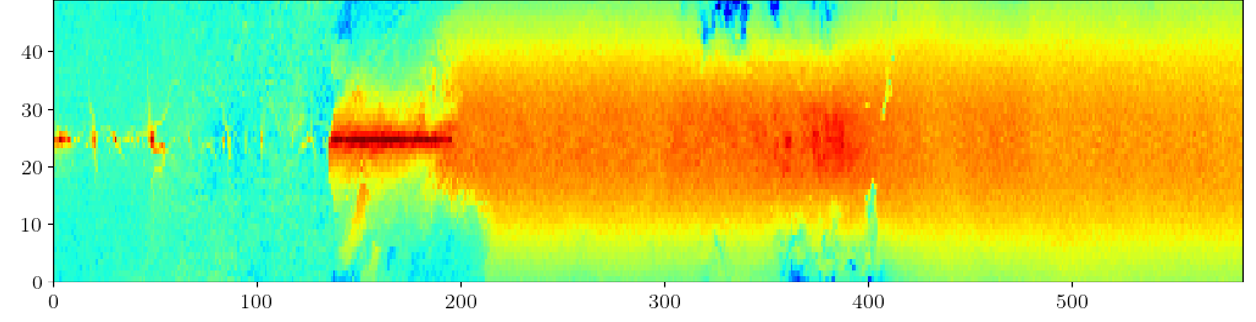
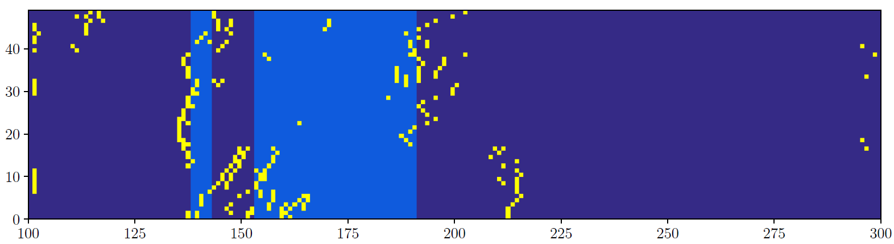
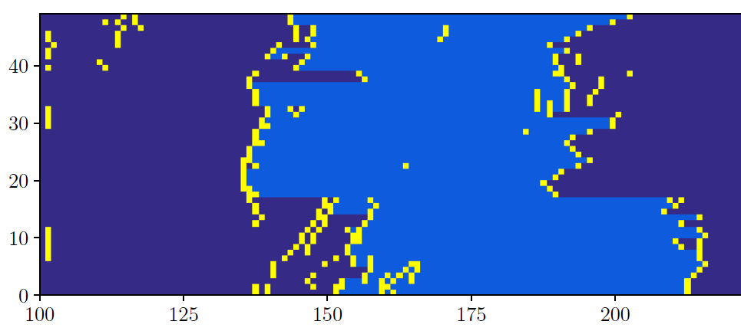
Разметка трека
Изначальные
данные
Размеченные карты льда и границ
- Не размеченная область
- Лед
- Граница
Совмещенная разметка с заполнением

Slide 19
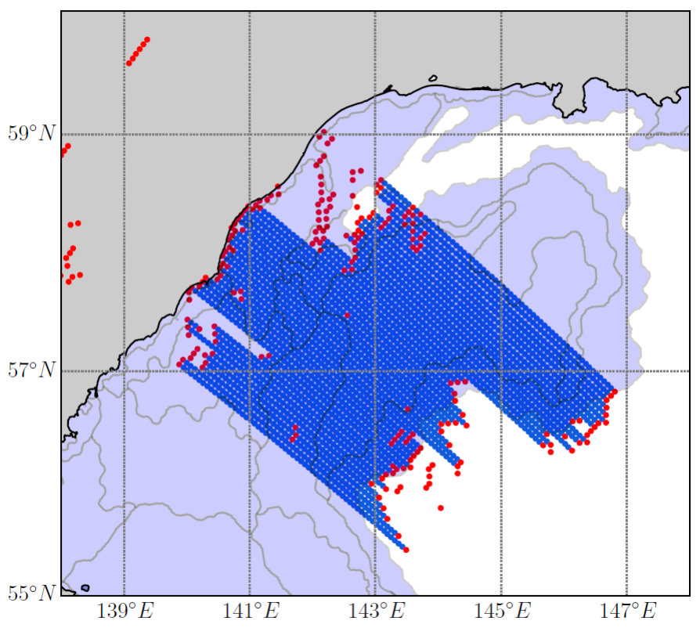
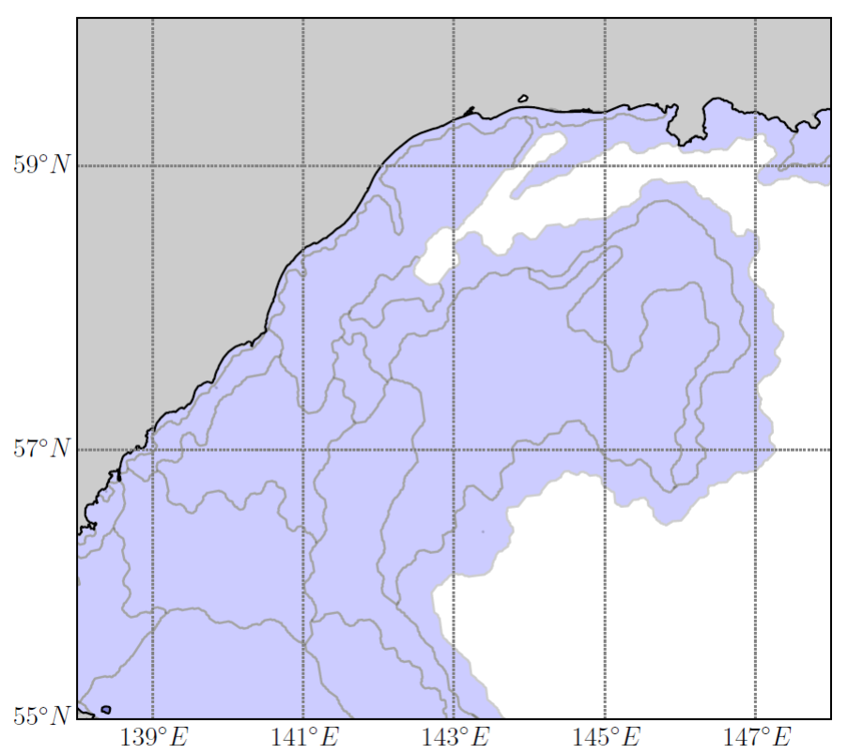
Результаты
Результат разметки
27.12.2016
Карта НИЦ Планета
Границы полигонов

Slide 20
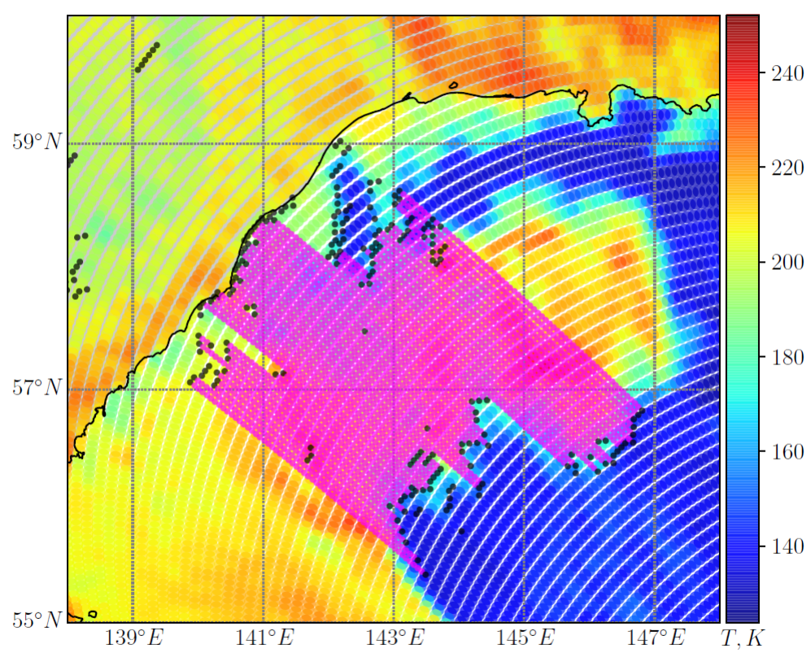
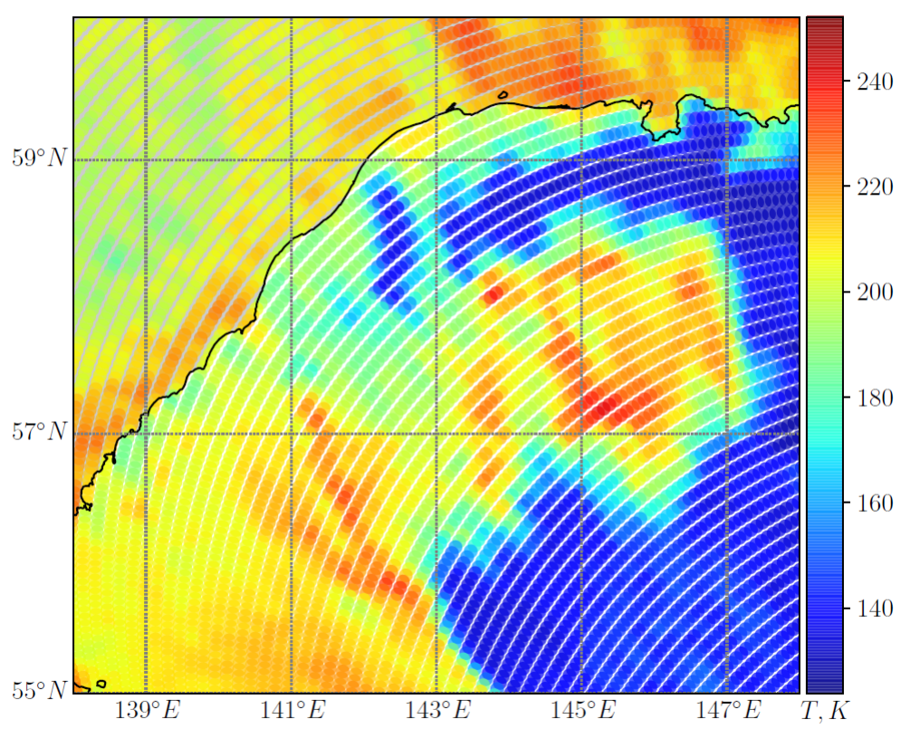
Результаты
Результат разметки
27.12.2016
Данные радиометра 36.6 ГГц

Slide 21
Итоги
Реализован метод детектирования ледяного покрова по эксцессу угловой зависимости плотности зеркальных площадок, используя данные радара DPR спутника GPM.
Алгоритм хорошо работает при наличии на срезе одного типа отражающей поверхности.
Существуют возможности улучшить алгоритм. Например, брать половину трека ввиду симметрии.
Существуют перспективы машинного обучения (решения задачи классификации)

Slide 22

Спасибо за внимание
Выражаем благодарность коллегам из НИЦ «Планета»
за предоставленные карты ледяного покрова
alexander.p.shikov@gmail.com

Slide 23
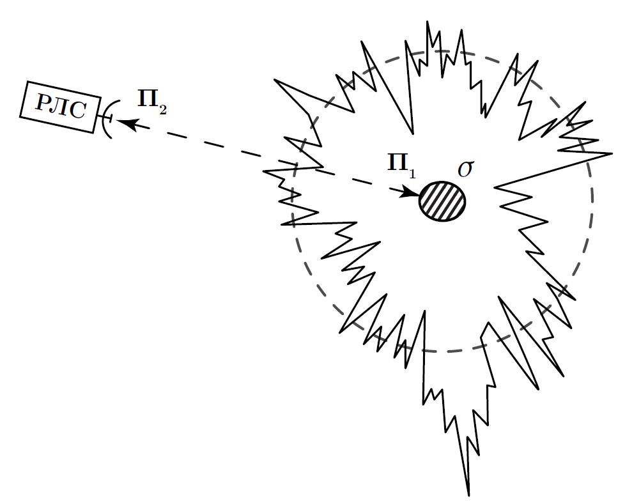
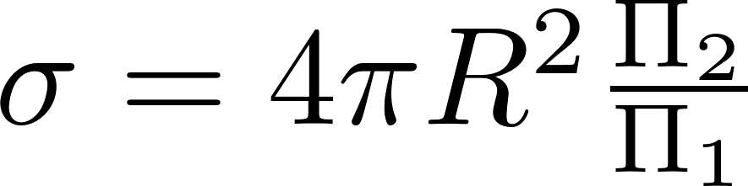
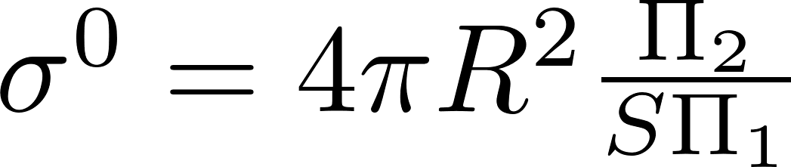
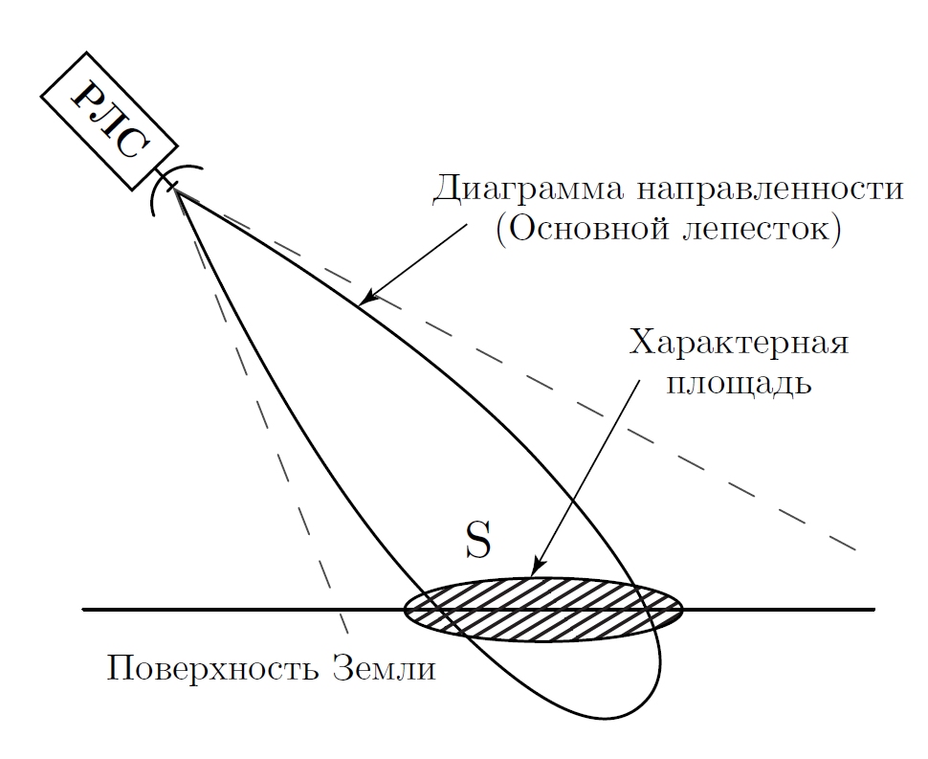
УЭПР
Эффективная площадь рассеивания:
Удельная эффективная площадь рассеивания:

Slide 24
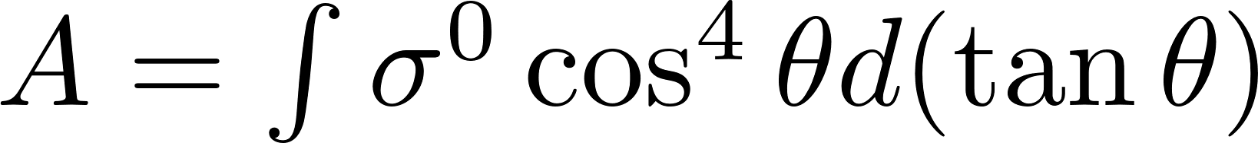


Коэффициент эксцесса

